Slide 1
Human Brain Project
Nestor de Jesus Quiñonez Ramirez

Slide 2

¿Qué es?
Investigación interdisciplinaria bajo el programa Future and Emerging Technologies (FET) Flagship
Lanzada oficialmente en el 2013 y finalizó en el 2023
Entender el cerebro humano a través de simulaciones digitales avanzadas

Slide 3
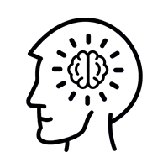
Objetivos
Simular el cerebro humano
Avanzar en la neurociencia
Crear infraestructuras digitales para la ciencia
Inspirar nuevas tecnologías de IA

Slide 4
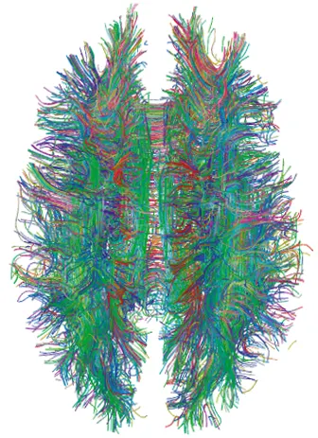
Relación con la IA
El HBP buscó aportar al desarrollo de una IA más cercana a la inteligencia humana, no simplemente imitando resultados, sino emulando procesos cerebrales.
Patrones reales de conectividad cerebral (connectome) Redes Neuronales de Picos
Plasticidad sináptica. Modelos basados en Hebbian Learning

Slide 5
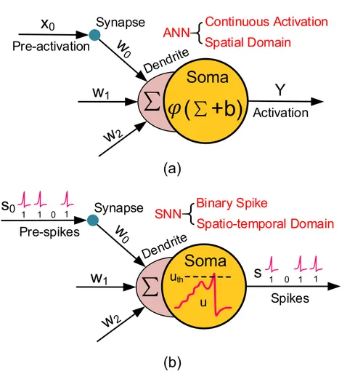
Spiking-Neural-Network
A diferencia de las redes neuronales tradicionales, las SNNs no procesan datos en pasos continuos o en valores numéricos estáticos, sino que lo hacen con “pulsos” eléctricos discretos en el tiempo, conocidos como picos (spikes). Las neuronas solo “disparan” cuando la información acumulada supera un umbral.
https://github.com/Shikhargupta/Spiking-Neural-Network?tab=readme-ov-file

Slide 6

Modelos basados en Hebbian Learning
Hebbian Learning es una regla de aprendizaje inspirada directamente del cerebro. Fue propuesta por el psicólogo canadiense Donald Hebb en 1949, y se resume en la famosa frase:
“Las neuronas que se activan juntas, se conectan más fuerte.”
(“Cells that fire together, wire together.”)

Slide 7
Gracias!

Slide 8
Bibliografía
Estudio: https://pmc.ncbi.nlm.nih.gov/articles/PMC3812737/
Página oficial del proyecto: https://www.humanbrainproject.eu/en/

